Slide 1
Teoria dos Grafos
Cálculo de melhor rota no tráfego aéreo e rotas em situações de caos
Aluno: Rodrigo Mattos Scavassin TIA: 32055374

Slide 2
Proposta do Projeto
Identificar a melhor rota em função da distância e do tempo de viagem entre dois aeroportos.
Categorizar o grafo conforme sua conexidade.
Verificar melhor rota em situações de caos. Será feita uma simulação na qual determinado aeroporto fica indisponível (representado pela remoção do vértice no grafo) e deve-se calcular uma nova rota

Slide 3

Objetivos da ODS relacionados com o projeto

Slide 4
Descrição do problema
Foi elaborado um grafo que representa a rede de transporte aéreo doméstica. Cada vértice representa um aeroporto e as arestas representam voos diretos entre dois aeroportos.
Como há diferenciação entre ida e volta, o grafo foi definido como direcionado com peso na aresta sendo este a distância entre dois aeroportos em km e o tempo de viagem em minutos.
O grafo em questão é considerado esparso.

Slide 5
Base de dados
Base de dados obtida em: https://sistemas.anac.gov.br/dadosabertos/Voos%20e%20opera%C3%A7%C3%B5es%20a%C3%A9reas/Dados%20Estat%C3%ADsticos%20do%20Transporte%20A%C3%A9reo/
Foram removidos os registros incompletos e com distância entre aeroportos igual a zero.
Os dados obtidos mostram as viagens feitas desde 2000. Foram extraídos os dados referentes a todos os voos feitos em 2022.

Slide 6
Representação visual do grafo
Com os nomes das cidades com os aeroportos, foi utilizada a ferramenta chatGPT para solicitar um csv com as coordenadas geográficas de cada cidade.
A partir do csv, foi feita uma correlação com a coordenada geográfica e um número tal que o grafo fosse representado de forma correta pela ferramenta graphonline.
O grafo foi representado visualmente como não direcionado, pois se fosse direcionado, o número de arcos aumentaria muito, prejudicando a visualização.

Slide 7
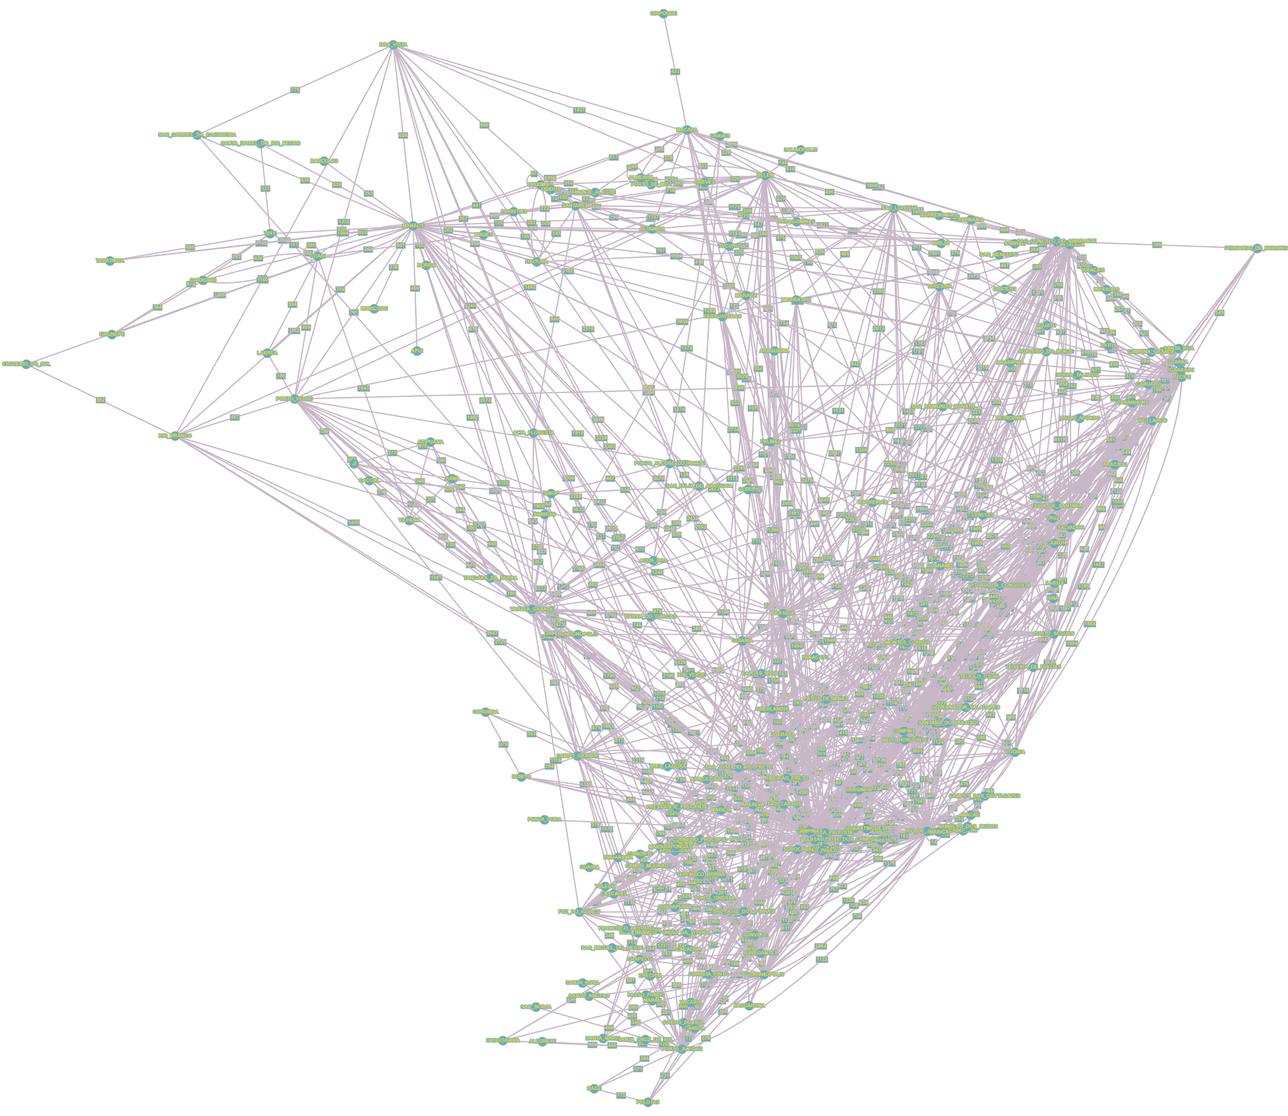
Representação visual do grafo
http://graphonline.ru/pt/?graph=exwZxocrcCJPkfNG

Slide 8
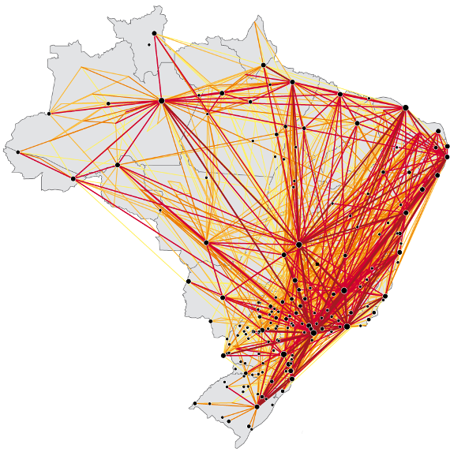
Representação visual do grafo

Slide 9
Implementação
Por ser considerado um grafo esparso, a melhor solução seria a de utilizar uma lista de adjacência. Porém optou-se por implementar o código utilizando uma matriz de adjacência.
Total de vértices: 194
Total de arestas: 1835
a/v² ≅ 5%
O código foi desenvolvido em C++

Slide 10
Métodos desenvolvidos
save() – grava o grafo no arquivo grafo.txt
insereV(string aeroporto) – insere novo aeroporto no grafo
insereA(string aeroporto1, string aeroporto2, int distancia, int tempo) – insere nova rota aérea entre dois aeroportos
removeV(string aeroporto) – remove aeroporto do grafo
removeA(string aeroporto1, string aeroporto2) – remove rota aérea do grafo
mostrarConteudo(string fileName) – imprime o conteúdo do arquivo grafo.txt de forma mais visual
mostrarGrafo() – imprime o grafo completo
mostrarGrafoArestas() – imprime apenas as arestas da matriz com valor

Slide 11
Métodos desenvolvidos
percursoLargura(int vInicio) – identifica os vértices no percurso em largura. Utilizado para identificar a conexidade do grafo
fconexo() – identifica se o grafo é fortemente conexo
sfconexo() – identifica se o grafo é semi-fortemente conexo
desconexo() – identifica se o grafo é desconexo
determinarConexidade() – categoriza o grafo em C3, C2, C1 ou C0
melhorRota(string aeroporto1, string aeroporto2) – utiliza o algoritmo de Floyd para identificar a melhor rota em termos de distância e a melhor rota em termos de tempo

Slide 12
Código do projeto
https://github.com/rodrigo-scavassin/grafos.git

Slide 13
Pontos de melhoria
Considerar o tempo de espera nos aeroportos (utilizar peso nos vértices)
Filtrar rotas mais usuais
Considerar o fluxo máximo de passageiros para determinada rota.

Slide 14
Obrigado!!

